Slide 1

Chào mừng các em đến với tiết học

Slide 2


Slide 3

Trò chơi:

Slide 4


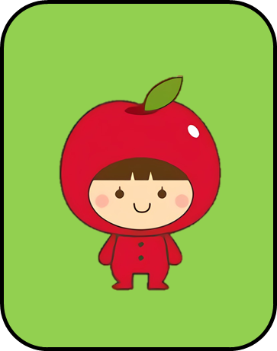

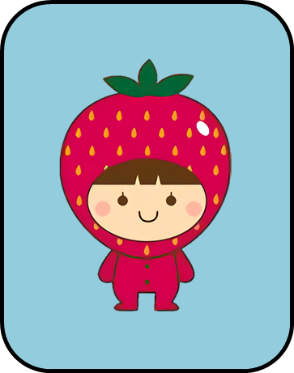

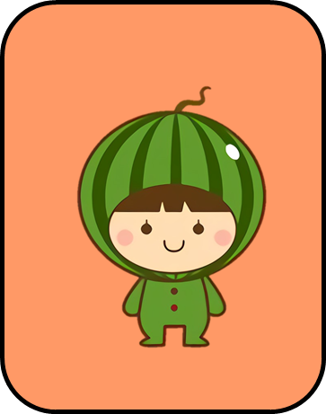
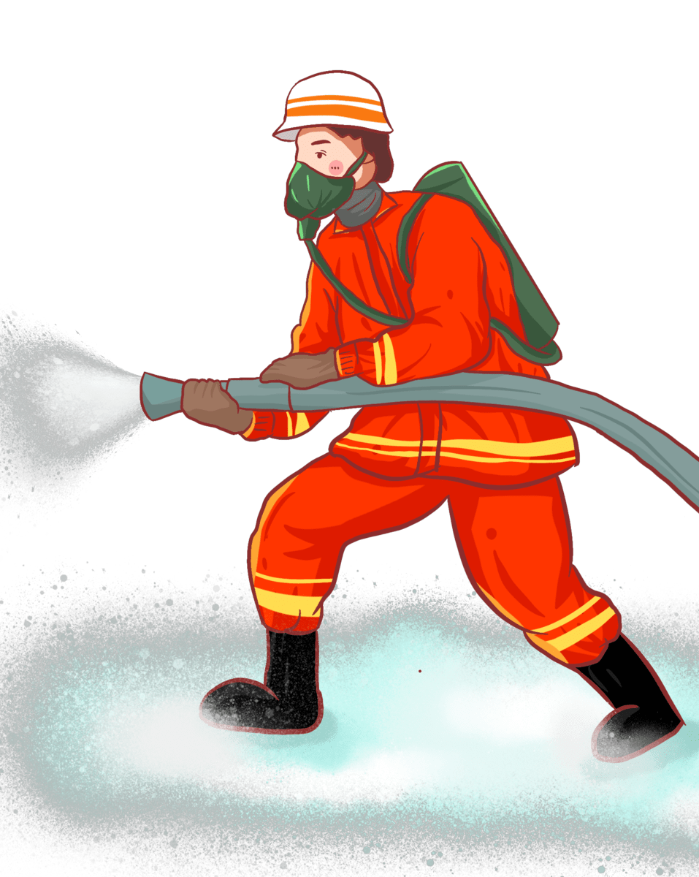
Câu hỏi 1: Nhờ đâu mà quan án phá được các vụ kiện?
A. Nhờ thông minh, có óc phán đoán
B. Nhờ hiểu đặc điểm tâm lí của kẻ phạm tội
C. Cả A và B đúng

Slide 5
Câu hỏi 2: Vì sao câu chuyện lại có tên là “Phân xử tài tình” ?
Những người trong ảnh là ai?
Họ đang làm gì?
A. Vì quan án là người thông minh
B. Quan án là người có tài xử án
C. Cả A và B đúng

Slide 6



Tập đọc

Slide 7
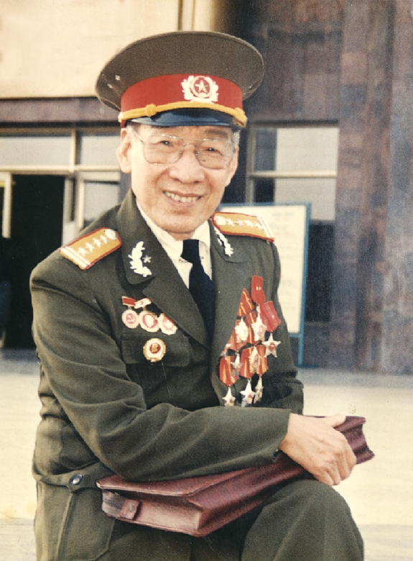

Ông là một Đại tá, một Nhà báo quân đội
Bài thơ “Chú đi tuần” được viết năm 1956, khi ông 26 tuổi

Slide 8

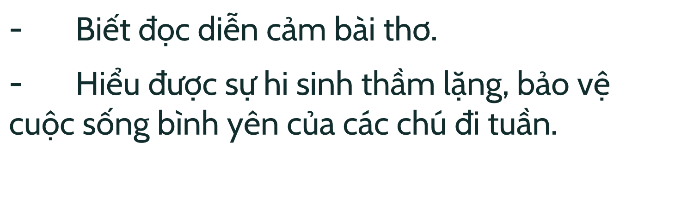

Slide 9


Slide 10

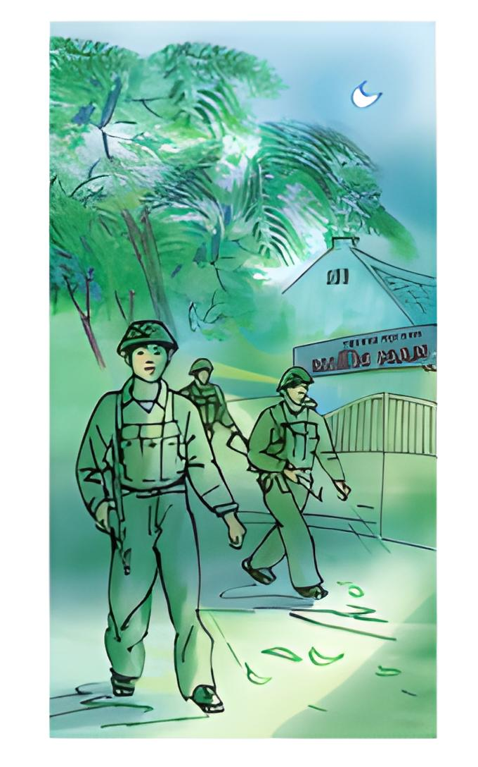
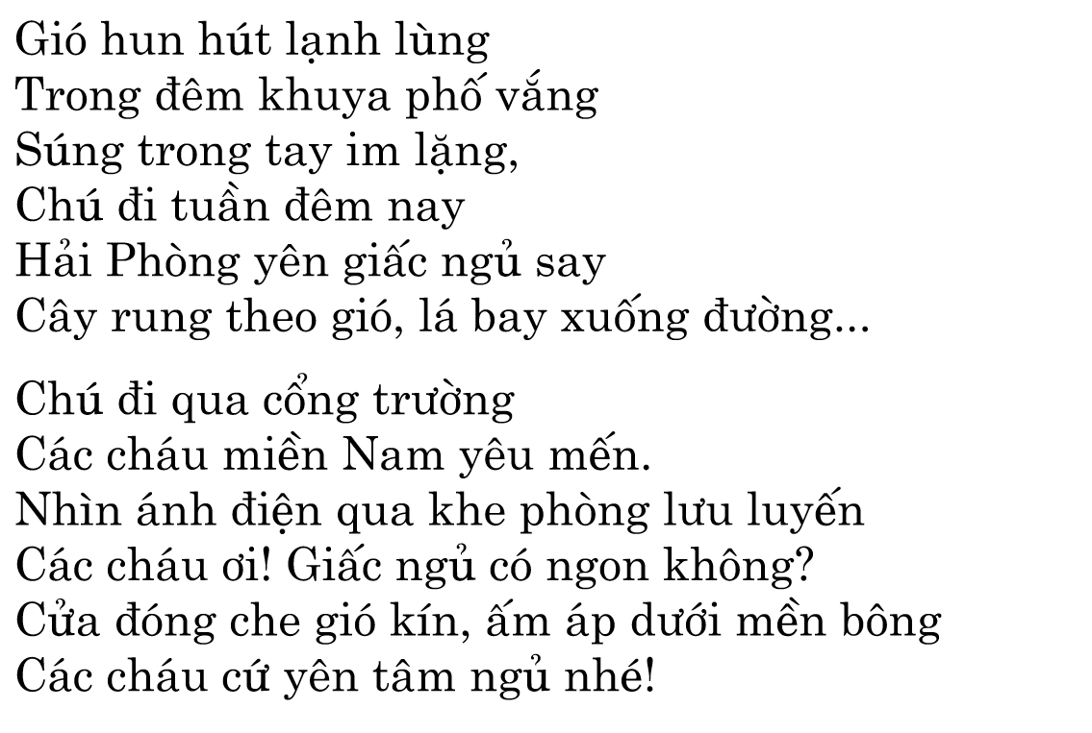

Slide 11
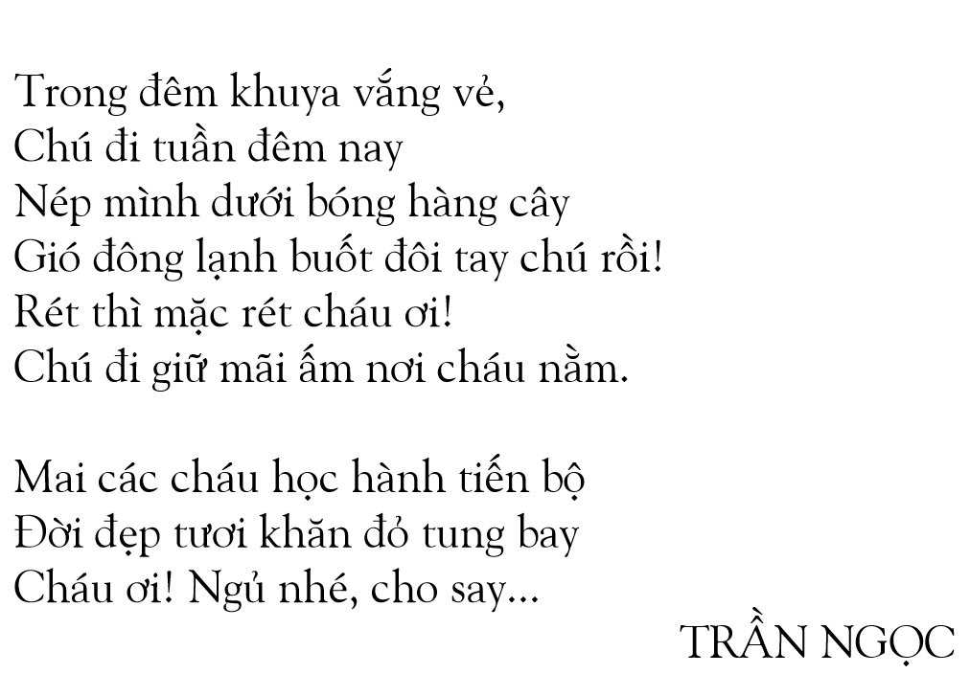

Slide 12


Toàn bài đọc với giọng đọc nhẹ, to vừa đủ nghe, trầm lắng, trìu mến, thiết tha.

Slide 13

Cháu ơi!
Ngủ nhé cho say
Các cháu yên tâm ngủ nhé!
Các cháu ơi! Giấc ngủ có ngon không?

Slide 14


Slide 15
lưu luyến
lạnh lùng
hun hút

Slide 16






Slide 17


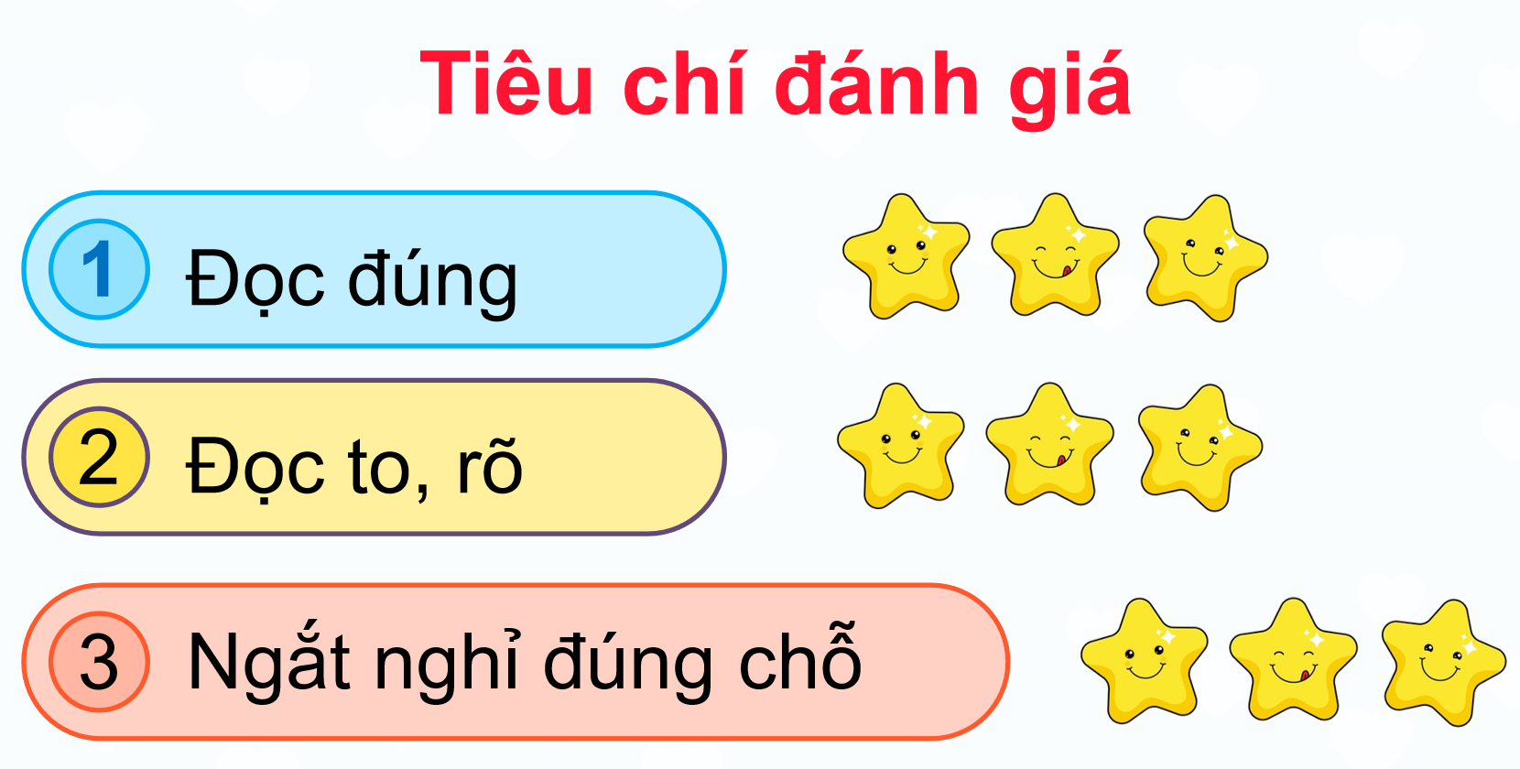


Slide 18

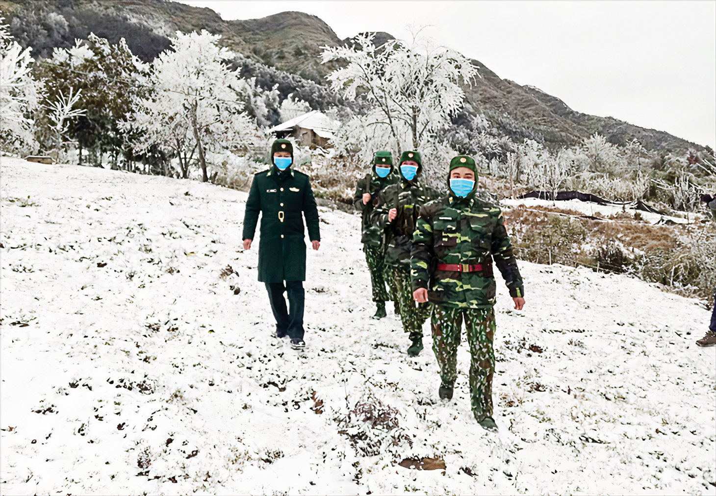
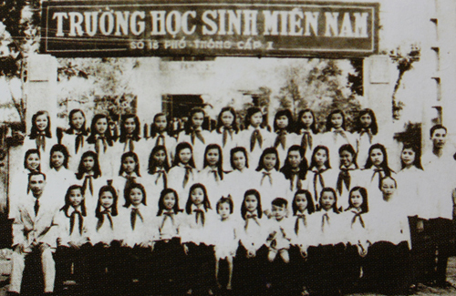
Đi tuần: Đi để quan sát, xem xét tình hình trong một khu vực nhằm giữ gìn trật tự, đề phòng bất trắc.
Học sinh miền Nam: Học sinh là con em cán bộ, nhân dân miền Nam ra miền Bắc, học ở các trường nội trú trong thời kì nước ta bị chia cắt
(1954 – 1975).

Slide 19


Slide 20





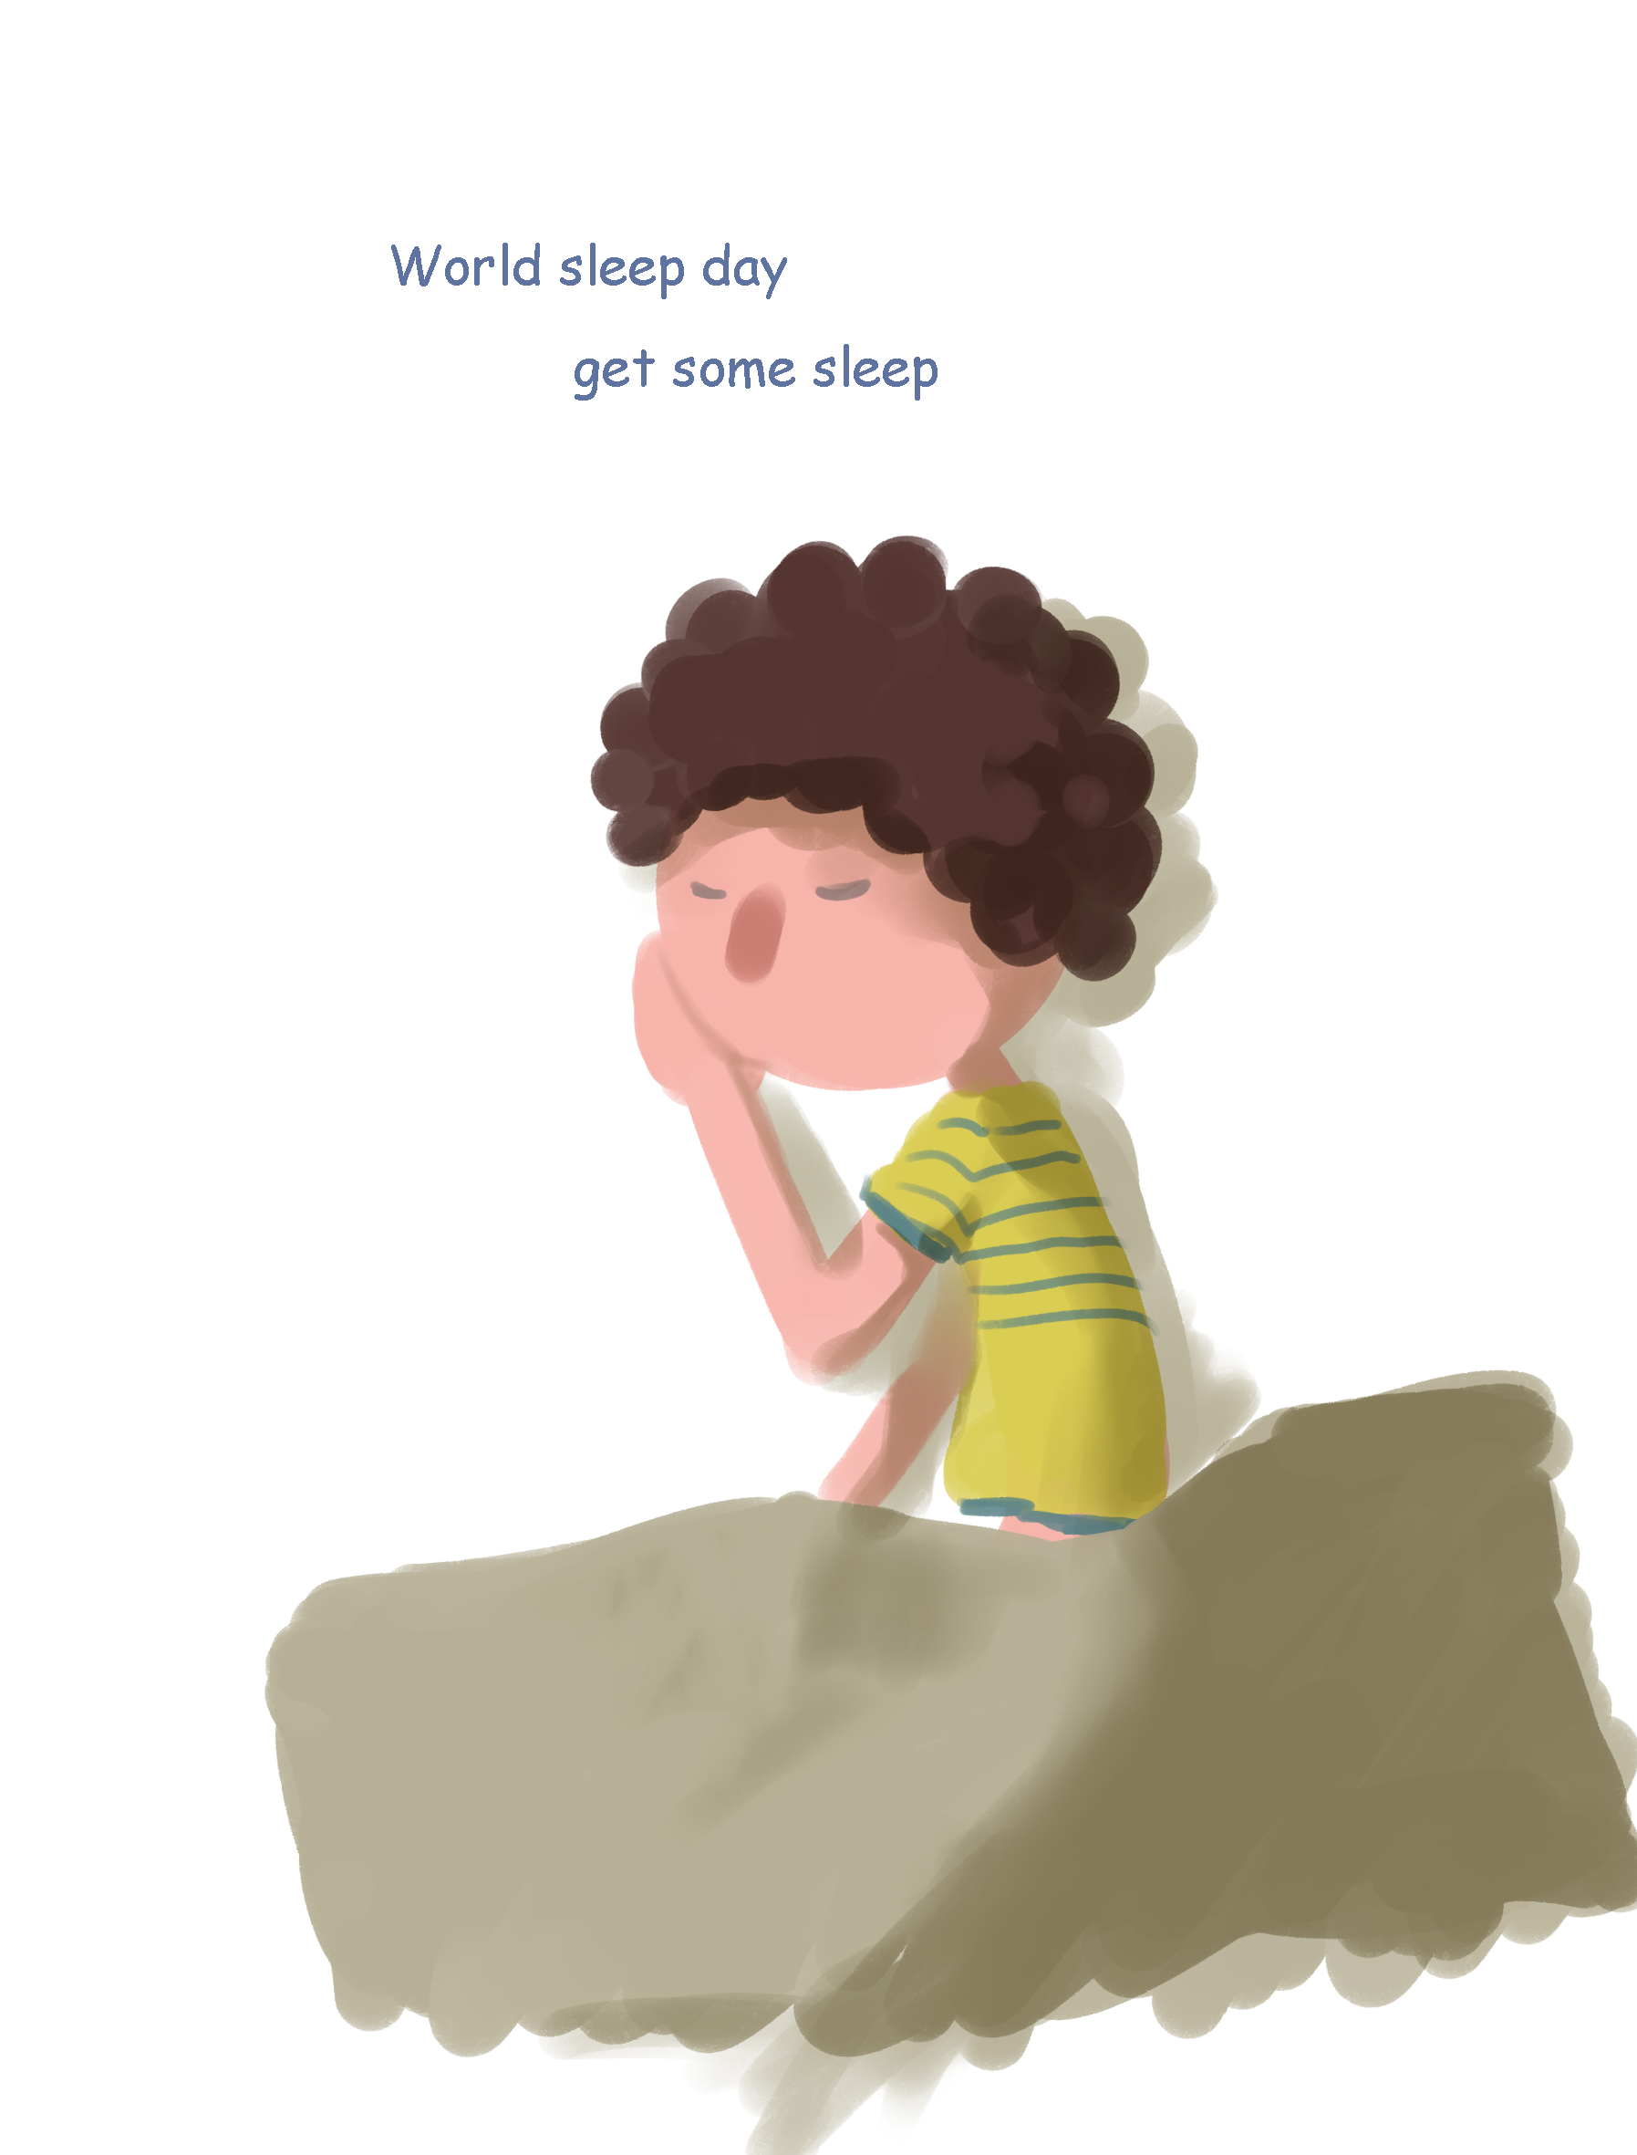

1. Người chiến sĩ đi tuần trong hoàn cảnh thế nào?

Slide 21
2. Đặt hình ảnh người chiến sĩ đi tuần bên hình ảnh giấc ngủ yên bình của học sinh, tác giả bài thơ muốn nói lên điều gì?

Slide 22

Ca ngợi những người chiến sĩ tận tụy, quên mình vì hạnh phúc và sự bình yên của trẻ thơ

Slide 23
3.Tình cảm và mong ước của người chiến sĩ đối với các cháu học sinh được thể hiện qua những từ ngữ và chi tiết nào?

Slide 24

Tình cảm
mong ước
Từ ngữ: - Xưng hô thân mật (chú, cháu, các cháu ơi)
- Các từ yêu mến, lưu luyến
Các chi tiết: hỏi thăm “giấc ngủ có ngon không”, dặn “cứ yên tâm ngủ nhé”, tự nhủ tuần tra “để giữ mái ấm nơi cháu nằm.”
Thể hiện trong chi tiết:
“Mai các cháu học hành tiến bộ. Đời đẹp tươi khăn đỏ tung bay” ..

Slide 25

NỘI DUNG BÀI
Các chiến sĩ công an yêu thương các cháu học sinh, sẵn sàng chịu gian khổ, khó khăn để bảo vệ cuộc sống bình yên và tương lai tươi đẹp của các cháu.

Slide 26


Slide 28


Slide 29

Em sẽ làm gì để đền đáp công lao của những người lính đang ngày đêm bảo vệ bình yên tổ quốc?

Slide 30
Dặn dò
Về nhà học thuộc lòng bài thơ
Xem trước bài tập đọc
“Luật tục xưa của người Ê đê”

Slide 31
Tạm biệt các em!

